Slide 1
Экскурсия в пожарную часть.
Воспитатель: Маврина И.Н.
2016 год

Slide 2
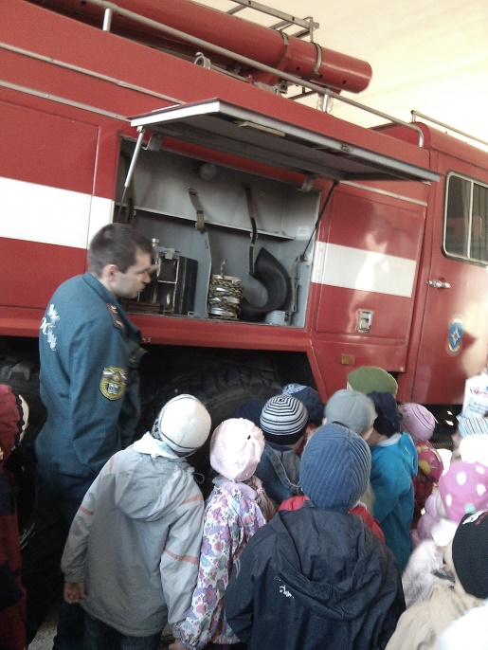
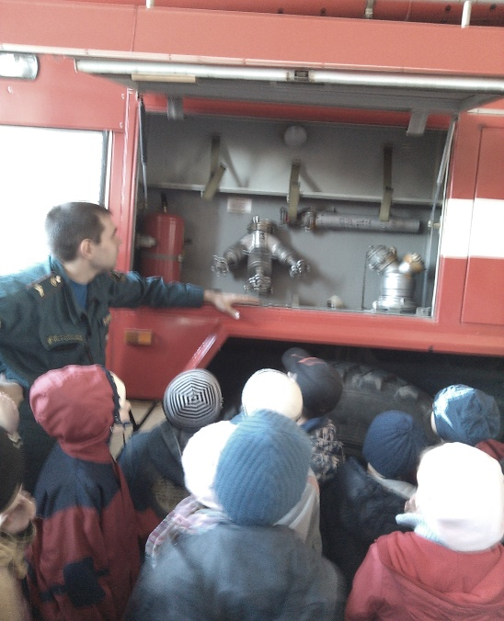
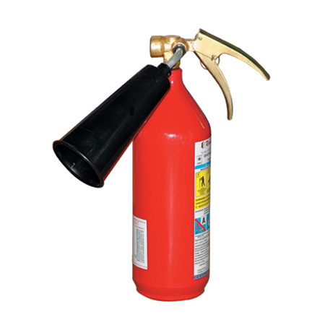
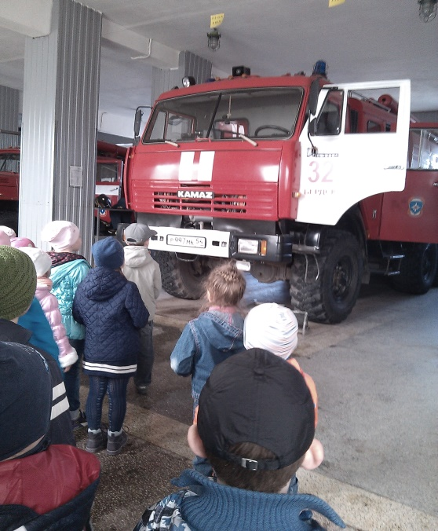
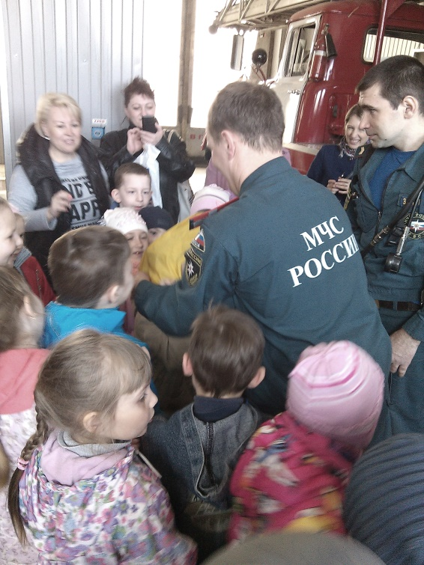
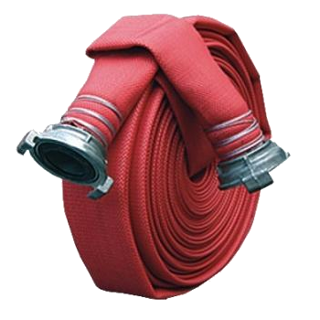
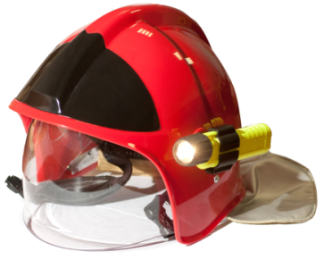
Пожарник — вот профессия, Достойная наград, Вы люди с большим сердцем, Вам каждый будет рад. Работа у вас сложная, Но все же, тем не менее, Вы герои настоящие, И это наше мнение!

Slide 3
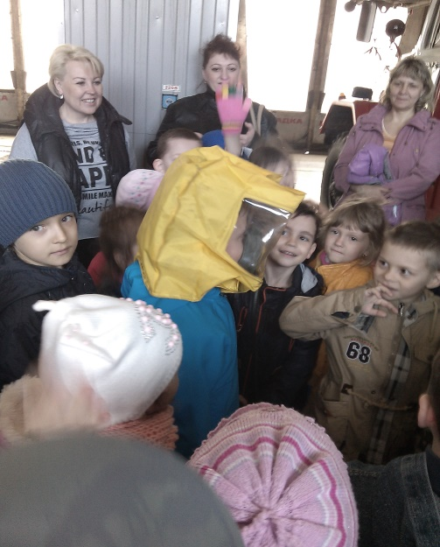
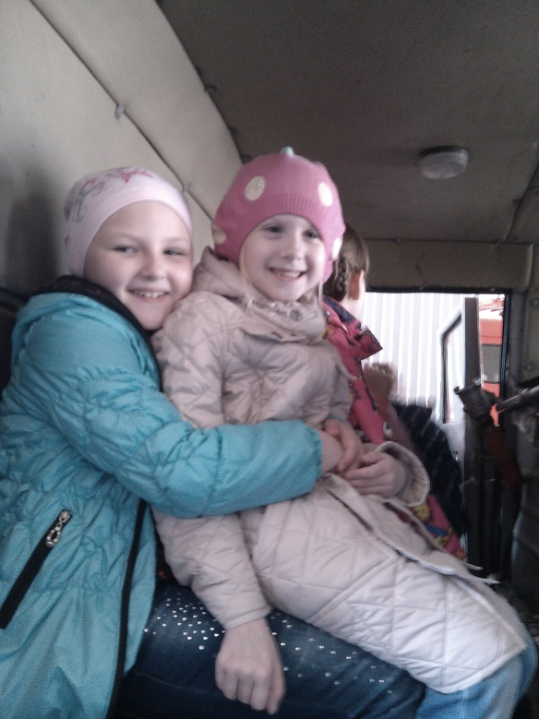
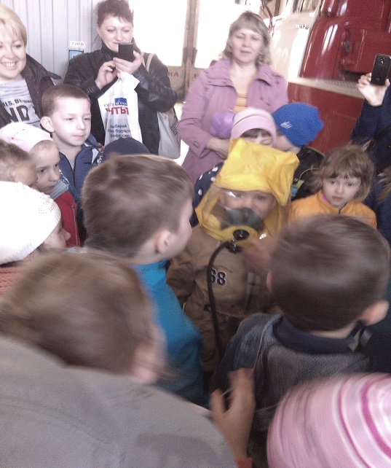
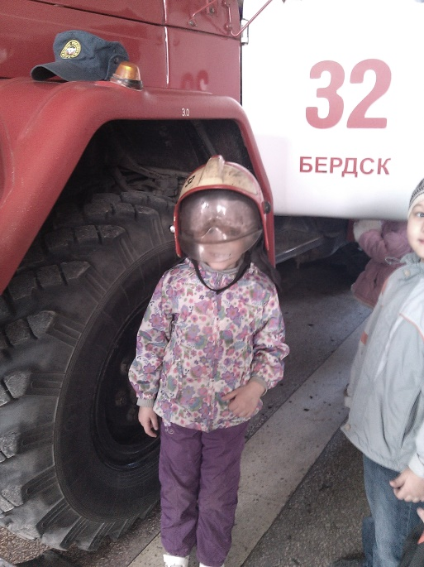
Каждый день и каждый час Все они спасают нас. Мы должны их труд ценить И напрасно не звонить.

Slide 5
Спасибо за внимание

